Slide 1

Безопасное питание школьников.
МОУ СОШ №1с.Князе - Волконское
Хабаровского муниципального района

Slide 2

Цель проекта.
1.Увеличить охват школьников горячим питанием.
2.Повысить качества безопасность школьного питания.
3.Улучшить рацион школьного питания с
учетом экологических, социальных и культурных ресурсов района.

Slide 3
Формы и методы работы.
Пропаганда здорового питания.
Антиреклама вредных продуктов.
Викторины «За здоровый образ жизни»
Что, где, когда? «В школе чистая еда»
Ярмарка «Дары осени»
Игра «Соберем урожай»
Конкурс рисунков «Чистота природы и чистота души имеет общие корни»

Slide 4
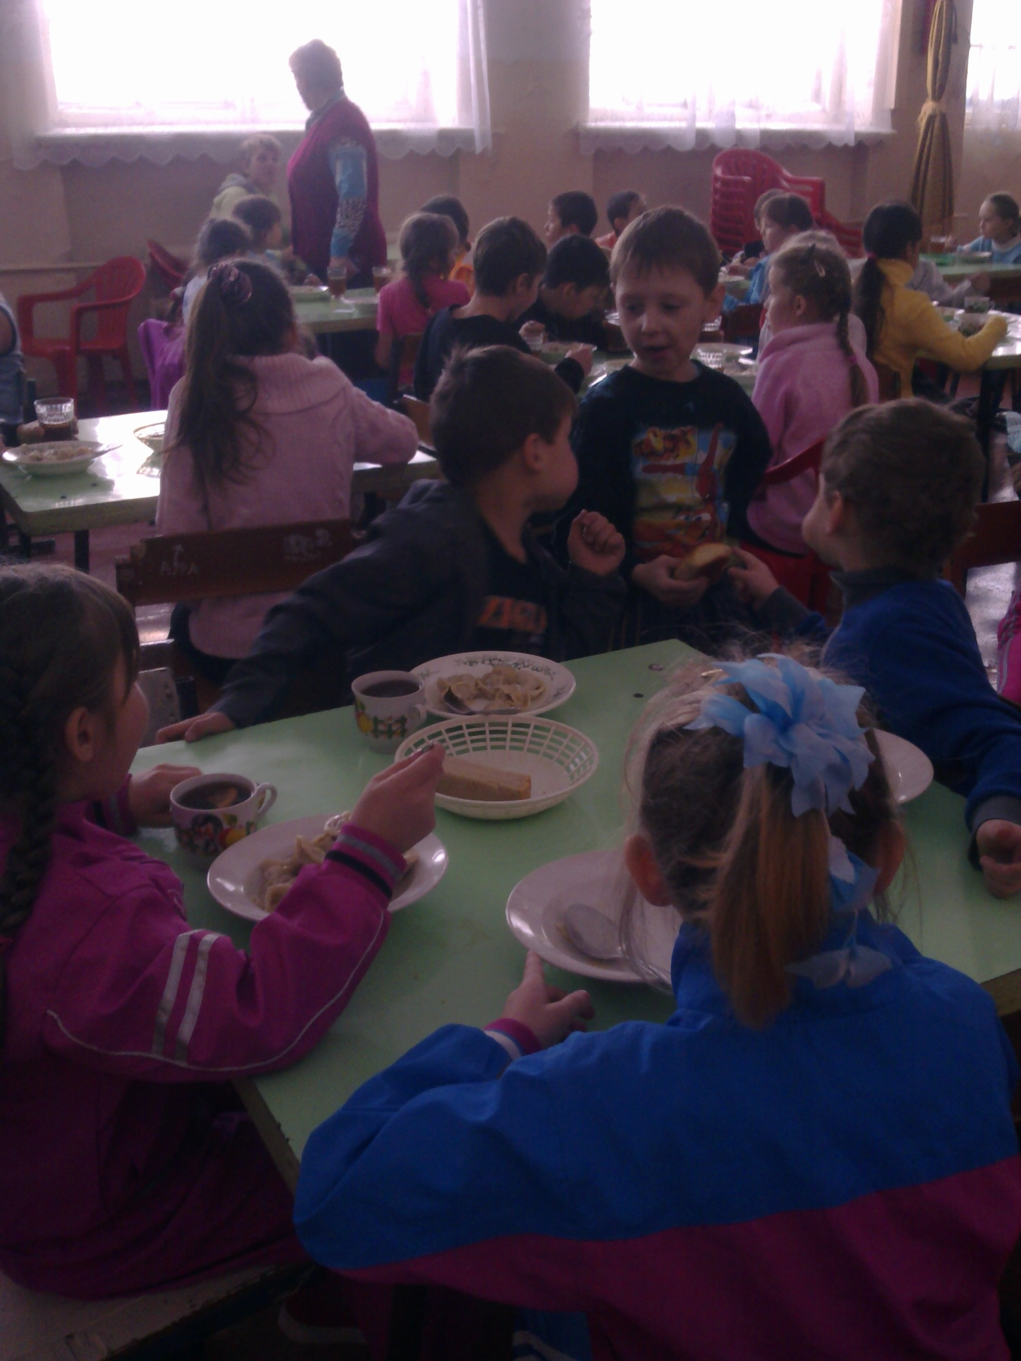
- Что сегодня давали в школе на завтрак?
- Не помню. (а мне бы хотелось, чтобы ребенку хотелось бежать в столовую и он был уверен, что там вкусно и безопасно!)

Slide 5
Золотые правила питания.
Ешьте в одно и тоже время свежеприготовленную пищу.
Тщательно пережевывайте пищу, не спешите глотать.
Перед приемом пищи сделайте 5 – 6 дыхательных упражнений животом, мысленно поблагодарив всех кто участвовал в создании продуктов из которых приготовлена пища.

Slide 6

В игровой форме прививаем интерес к овощами фруктам.
Хоть я сахарной зовусь,
Но от дождя я не размокла.
Крупна, кругла, сладка на вкус.
Узнали вы меня? Я…
За кудрявый хохолок
Лису из норки поволок.
На ощупь – очень гладкая,
На вкус – как сахар сладкая

Slide 7
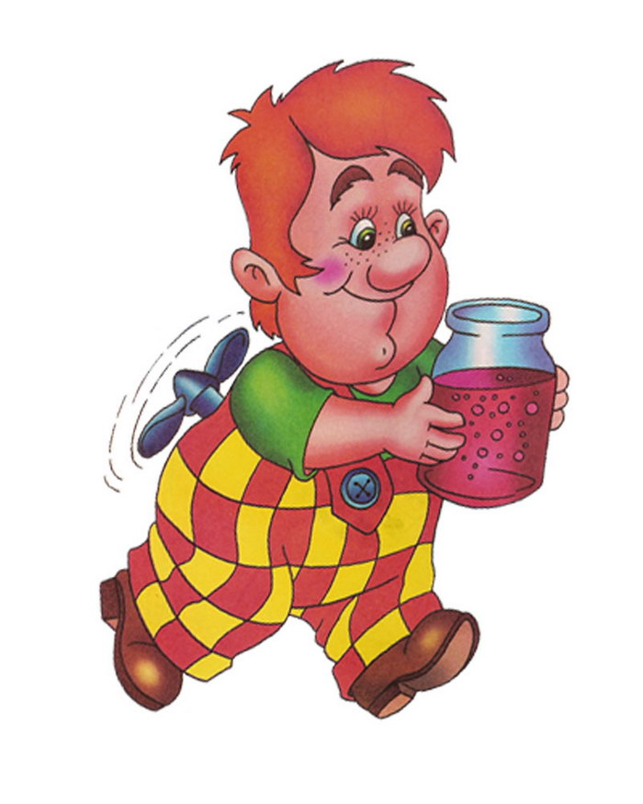

Рецепты успеха
Мы хотим, чтобы на вопрос в нашей столовой:
- Вкусно?
Все отвечали:
- Пальчики оближешь!
Мы думаем, Вы без сомнения знаете,
Что пользу приносит не всё, что съедаете.
Запомнили и всем объясним очень ясно:
Желудок нельзя обижать понапрасну.

Slide 8
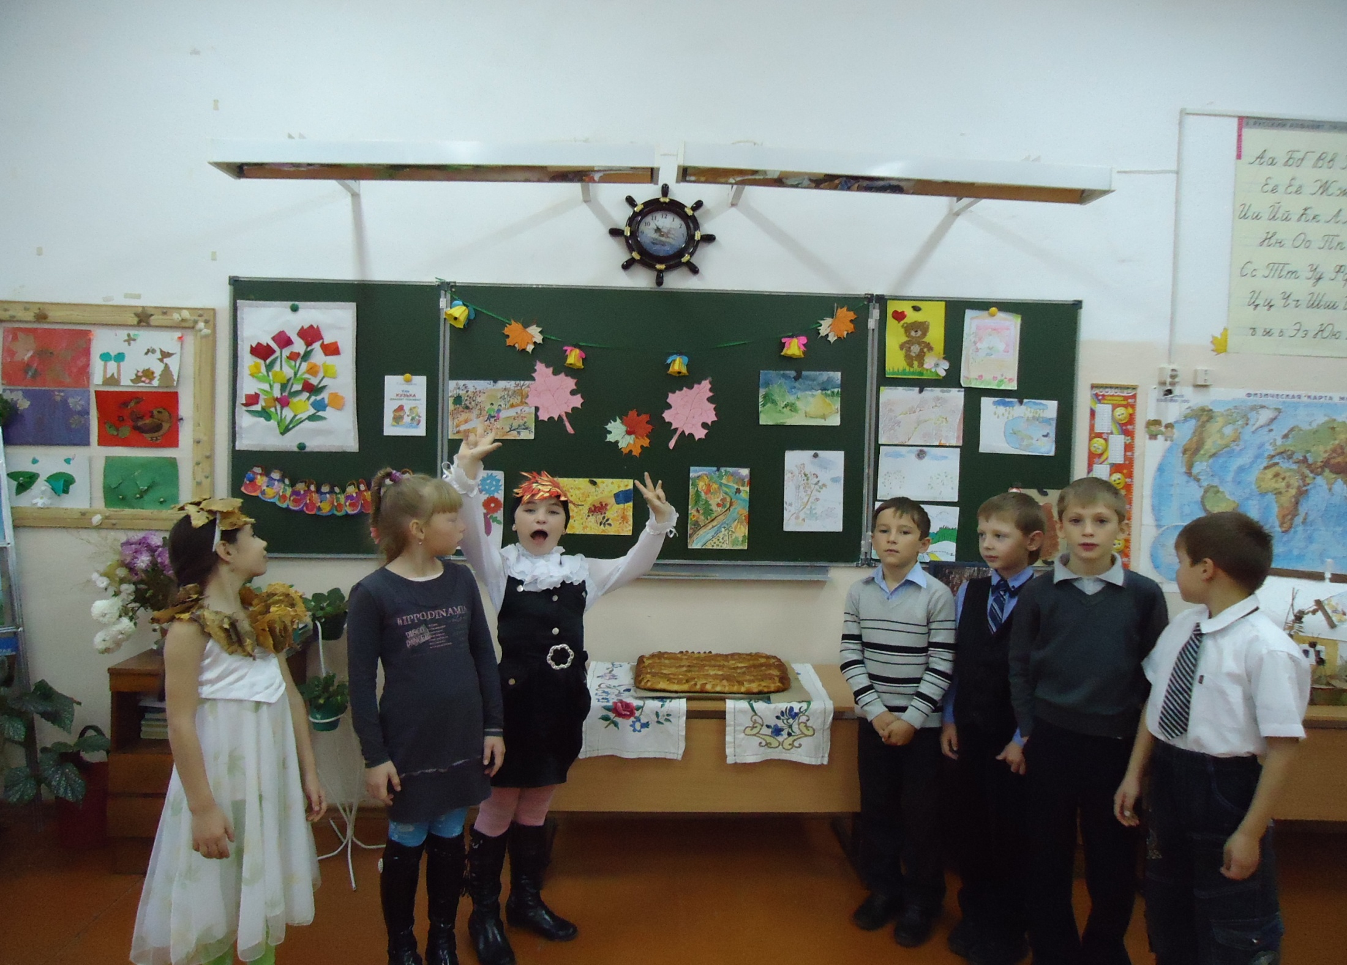
«От кириешек, чипсов, колы скоро дойти ты не сможешь до школы».
Второклассники нашей школы вышли на борьбу с вредными привычками.
1 этап. «Узнай рецепт своей бабушки, мамы»(чем кормили их в школьной столовой)
2этап. «Каравай батюшка.»
3этап. «Стряпуха.»
4этап. «Кушайте на здоровье!»

